Slide 1
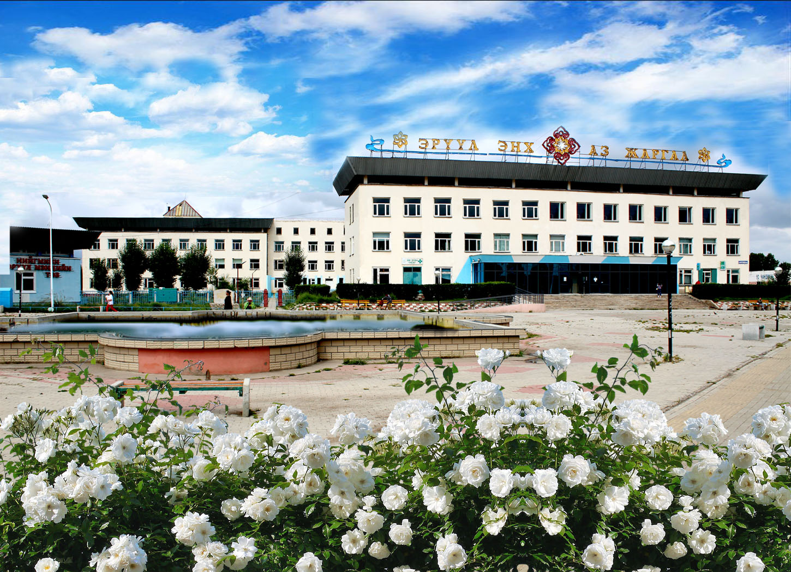
Багануур дүүргийн эрүүл мэндийн төвийн үндсэн үзүүлэлт
/2022 оны 7 сарын байдлаар/

Slide 2
Амбулаторийн үзлэг
Үзүүлэлт | 2021.07 | 2022.07 | Өсөлт бууралт
Дүүргийн дундаж хүн ам | 28908 | 29125 | 217
Нийт үзлэг | 86054 | 155806 | 69752
Амбулаторийн үзлэг | 48750 | 77853 | 29103
Урьдчилан сэргийлэх үзлэг | 19847 | 58280 | 38433
Урьдчилан сэргийлэх үзлэгийн хувь | 23.06 | 37.41 | 14.3
Идэвхитэй хяналт | 9601 | 6854 | -2747
Гэрийн идэвхитэй хяналт | 7409 | 11998 | 4589
Гэрийн дуудлага | 447 | 821 | 374

Slide 3
Үзлэгийн задаргаа

Slide 4
Нийт үзлэгт урьдчилан сэргийлэх үзлэгийн хувь /2022 оны эхний 7 сарын байдлаар, дүүргээр/

Slide 5
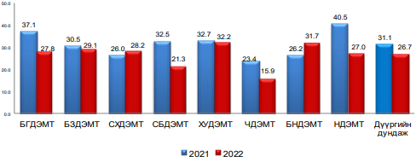
ӨЭМТ-ийн үзлэгт гэрийн идэвхтэй хяналтын үзлэгийн эзлэх хувь /2022 оны эхний 7 сарын байдлаар дүүргээр/

Slide 6
Амбулаторийн өвчлөл
Үзүүлэлт | 2021.07 | 2022.07 | Өсөлт бууралт
Бүртгэгдсэн халдварт бус өвчлөл | 4340 | 2794 | -1546
Шинэ | 2298 | 1892 | -406
Хуучин | 2042 | 902 | -1140
Осол гэмтэл | 189 | 21 | -168
Хорт хавдрын өвчлөл | 3 | 2 | -1

Slide 7
Стационарын орны үзүүлэлт
Үзүүлэлт | 2021.07 | 2022.07 | Өсөлт бууралт
Орны тоо | 218 | 218 | 0
Ор хоног | 28679 | 33040 | 4361
Дундаж ор хоног | 6.76 | 6.89 | 0.13
Орны эргэлт | 19.46 | 21.99 | 2.52
Орны фонд ашиглалт | 131.6 | 151.6 | 20.0
Орны фонд ашиглалтын хувь | 68.34 | 78.73 | 10.39

Slide 8
Төрөлт / бодит тоогоор/
Төрөлтийн үзүүлэлт | 2021.07 | 2022.07 | Өсөлт бууралт
Төрсөн эхийн тоо | 354 | 324 | -30
үүнээс гадны | 85^{/24%/} | 78^{/24.1%/} | -7^{/0.1%/}
Гэрийн төрөлт | 1 | 2 | 1
үүнээс гадны | 1 | 0 | -1
Төрөлхийн гажиг | 5 | 1 | -4
Амьгүй төрсөн нярай | 2 | 1 | -1
Кесаров хагалгаа | 96^{/27.1%/} | 92^{/28.4%/} | -4^{/+1.3%/}

Slide 9
Гэрийн төрөлт /дүүргүүдийн байршлаар, хувиар/

Slide 10
Амьгүй төрөлт /дүүргүүдийн байршлаар 1000 нийт төрөлтөнд/

Slide 11
Хяналтгүй төрөлт /дүүргүүдийн байршлаар, хувиар/

Slide 12
Жирэмсний хяналт / Бодит тоогоор /

Slide 13
Жирэмсний эрт хяналтын хувь /дүүргүүдийн байршлаар/

Slide 14
Нас баралт
Үзүүлэлт |  | 2021.07 | 2022.07 | Өсөлт бууралт
Нийт нас баралт |  | 76 | 113 | 37
Эмнэлгийн нас баралт |  | 27 | 34 | 7
Гэрийн нас баралт |  | 49 | 79 | 30
Хоног болоогүй нас баралт | Бодит тоо | 10 | 10 | 0
 | Хувь | 37.0 | 29.4 | -7.6
Перинаталь эндэгдэл /1000 нийт төрлөгт/ |  | 7/19.6 | 1/3.4 | -6/16.2
0-1 насны хүүхдийн нас баралт /1000 амьд төрлөгт/ |  | 5/14.0 | 2/6.9 | -3/7.1
1-5 насны хүүхдийн нас баралт/ 1000 амьд төрлөгт/ |  | 0 | 3/10.3 | -3/10.3
Хорт хавдрын нас баралт |  | 24 | 25 | 1
Гадны шалтгаант нас баралт |  | 9 | 16 | 7

Slide 15
Нас баралтын шалтгаан /хувиар/

Slide 16
Нялхсын эндэгдэл /1000 амьд төрөлтөнд, дүүргүүдийн байршлаар/

Slide 17
5 хүртэлх насны хүүхдийн эндэгдэл /1000 амьд төрөлтөнд, дүүргүүдийн байршлаар/

Slide 18
Халдварт өвчин / 10000 хүн амд /

Slide 19
БЗДХ /10000 хүн амд/

Slide 20
Цочмог халдварт өвчин, /Бодит тоогоор/
Үзүүлэлт | 2021.07 | 2022.07 | Өсөлт бууралт
Цочмог халдварт өвчин | 1418 | 1644 | 226
Цусан суулга | 11 | 6 | -5
Халдварт шар | 2 | 1 | -1
Салхин цэцэг | 2 | 31 | 29
Ковид-19 | 1403 | 1604 | 201
Гар хөл амны өвчин | 0 | 1 | 1
Сальмонеллез | 0 | 0 | 0
Корь | 0 | 0 | 0
Хачигт рикеттиоз | 0 | 0 | 0
Рож / ёлом/ | 0 | 1 | 1
Скарлатин | 0 | 0 | 0
Хоолны хордлого | 0 | 0 | 0
Краснух | 0 | 0 | 0

Slide 21
Бүртгэгдсэн халдварт өвчин /10000 хүн амд, дүүргийн байршлаар/

Slide 22
Умайн хүзүүний өмөнгийн эрт илрүүлгийн үзлэгт хамрагдсан хүний тоо

Slide 23
Хөхний өмөнгийн эрт илрүүлгийн үзлэгт хамрагдсан хүний тоо

Slide 24
Артерийн гипертензи өвчний эрт илрүүлгийн үзлэгт хамрагдсан хүний тоо

Slide 25
Чихрийн шижин өвчний эрт илрүүлгийн үзлэгт хамрагдсан хүний тоо

Slide 26
Элэгний өмөнгийн эрт илрүүлгийн үзлэгт хамрагдсан хүний тоо

Slide 27
ХБӨ эрт илрүүлгийн үзлэгийг бусад дүүрэгтэй харьцуулсан байдал /2022.07сар/

Slide 28
Эрт илрүүлгийн үзлэгийг өмнөх оны мөн үетэй харьцуулсан байдал, хувиар

